Slide 1
Plan
Intro → Valou
Etat de l’art → FloBière
Etude de l’existant → Maud
Glasir : cahier des charges → Hoel
Architecture globale
Spéc → Coco
Plannif conclusion → PM

Slide 2
Méthode SCRUM
ScrumMaster
Product Owner
Mêlée quotidienne
Sprints
Planification

Slide 3
Versionnement de Glasir
Version 0.1 : Paramètre de synthèse
Version 0.2 : Filtre
Version 1.0 : Optimiseur
Planification

Slide 4
Identification des risques
Identifier les entraves éventuelles
Identifier les tâches concernées
Prévoir des solutions appropriées
Planification

Slide 5
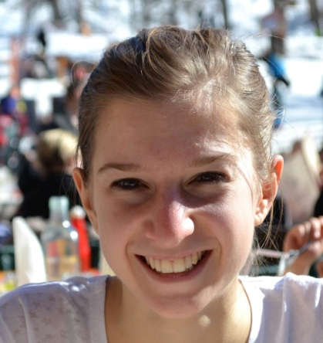

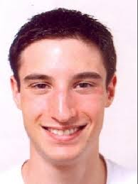
Spécialisation des étudiants
Resp. ADTool Resp. Algorithmique Resp. Interface
Planification

Slide 6
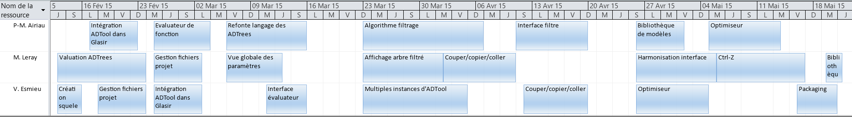
Planification
Découpage par tâches
Planification

Slide 7
Conclusion
Apprentissage de nos erreurs
Place à la réalisation !
Conclusion

